Slide 1
Semantisatieverhaal A:
Mijn neefje is bijna jarig. Hij wil graag een disco-kinderfeestje geven voor kinderen uit zijn klas. Nu is zijn moeder op zoek naar disco-spullen. Ze heeft al een discobal gevonden via Marktplaats. Marktplaats is een website waar tal van, heel veel, spullen worden verkocht door mensen die deze spullen wegdoen. Deze afgedankte spullen, dat zijn de spullen die je wegdoet omdat je het niet meer kunt of wilt gebruiken, worden zo gerecycled. Recyclen betekent opnieuw gebruiken. Op Marktplaats kun je ook veel decoratie, veel versiering, vinden: slingers, discoballen, ballonnen. Een discobal is gemaakt van heel veel kleine spiegeltjes die reflecteren, licht laten terugkomen of licht weerkaatsen. En dan krijg je van die lichtjes door de hele kamer. Op Marktplaats zet je altijd een foto van het ding dat je verkoopt. Je kunt daarmee aanduiden hoe het eruit ziet. Aanduiden betekent dat je iets duidelijk maakt of aangeeft. Of het groot is of klein, welke tint, welke kleur, het heeft. En of het nog helemaal mooi of misschien krasjes heeft. En op welke manier het gebruikt wordt, dat noem je de toepassing. Ik vind Marktplaats een leuke website. Je kunt er zoveel spulletjes vinden. Hele normale dingen zoals een tafel of een spijkerbroek. Maar ook luxe dingen zoals een gouden beeldje, of een heel duur horloge. Luxe betekent wat je niet nodig hebt, maar wat wel prettig of mooi is. Er staat zóveel te koop op Marktplaats dat ik oneindig, zonder einde, kan kijken. Dus moet ik altijd een beetje op de tijd letten.
Voor het kinderfeestje hebben ze dus al een discobal. Welke decoratie vind jij dat er nog bij moet?
A
Notes:
Woordenoverzicht:
de toepassing: de manier waarop het gebruikt wordt
de tint: de kleur
aanduiden: aangeven, duidelijk maken
luxe: wat niet nodig is, maar wel prettig of mooi
tal van: heel veel
reflecteren: licht laten terugkomen, weerkaatsen
de decoratie: de versiering
oneindig: zonder einde
recyclen: opnieuw gebruiken
afdanken: wegdoen omdat je het niet meer kunt of wilt gebruiken

Slide 2


Gerarda Das
Antoinette Duijf
Marjan ter Harmsel
Mandy Routledge
Francis Vrielink
Week 22 – 26 mei 2026
Niveau A
Notes:
Bron afbeelding: Kentalis

Slide 3

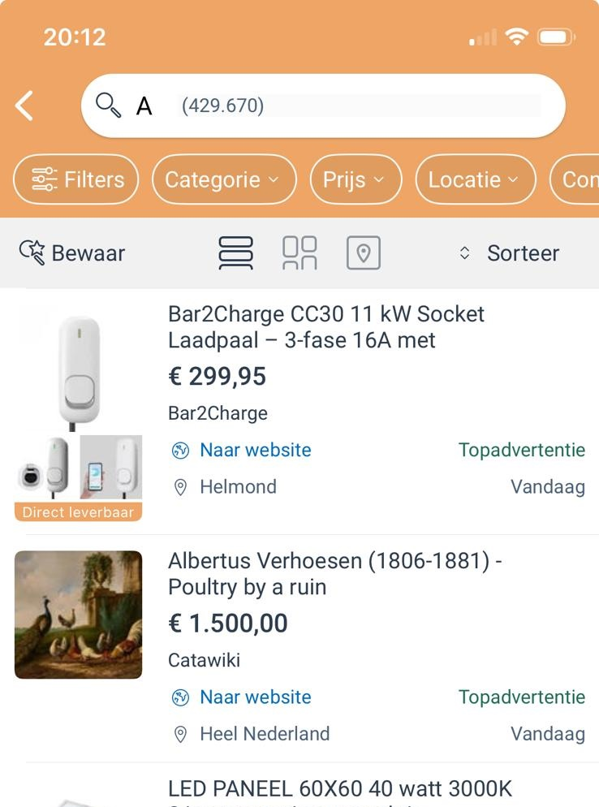
tal van
Notes:
Bron afbeelding: Marktplaats / AI

Slide 4
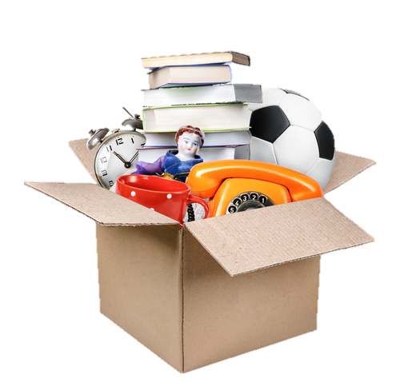
afdanken
Notes:
Bron afbeelding: Shutterstock.com

Slide 5

recyclen
Notes:
Bron afbeelding: Shutterstock.com

Slide 6
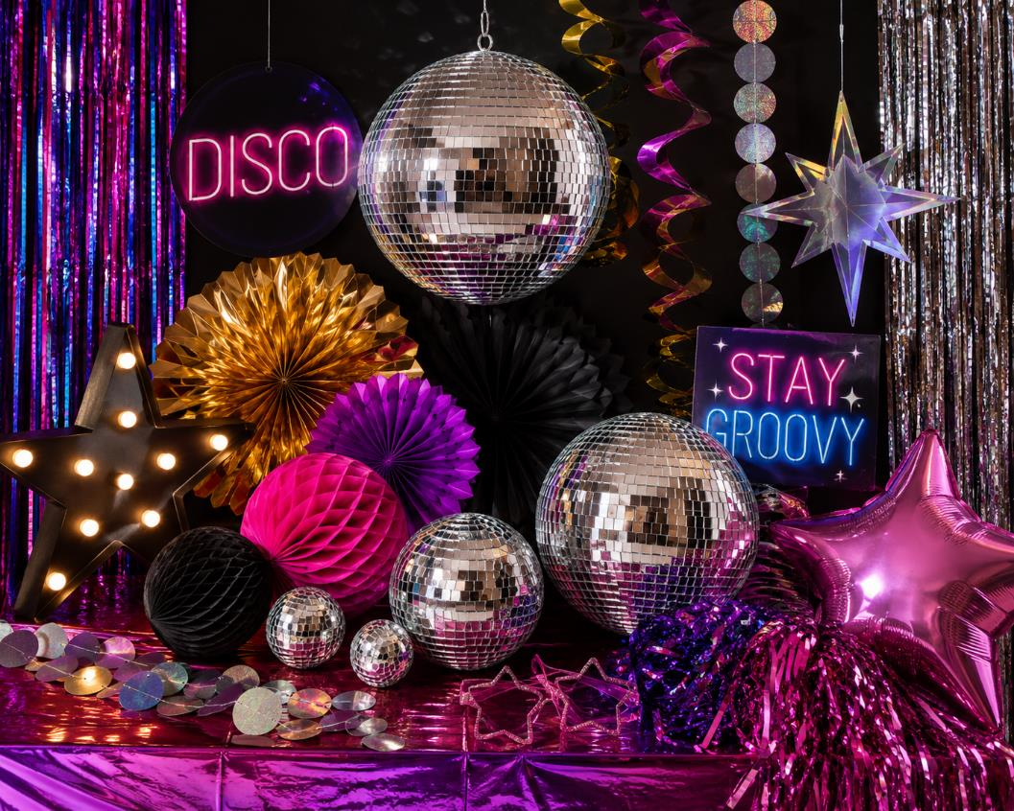
de decoratie
Notes:
Bron afbeelding: AI

Slide 7

reflecteren
Notes:
Bron afbeelding: Shutterstock.com

Slide 8
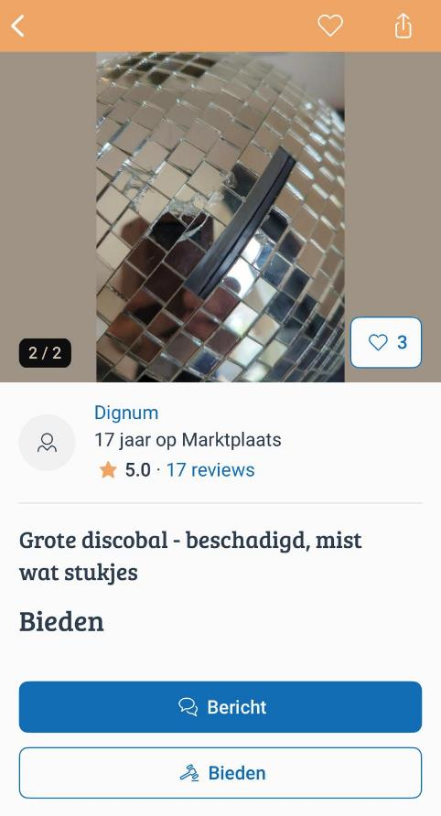
aanduiden
Notes:
Bron afbeelding: Marktplaats

Slide 9
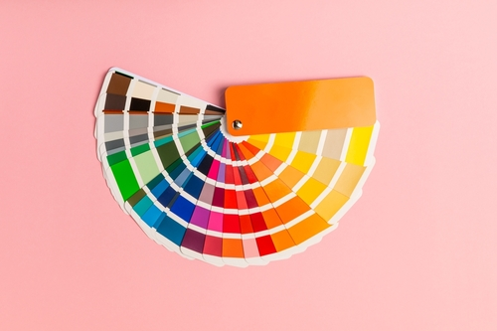
de tint
Notes:
Bron afbeelding: Shutterstock.com

Slide 10
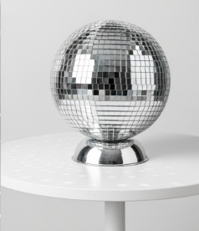
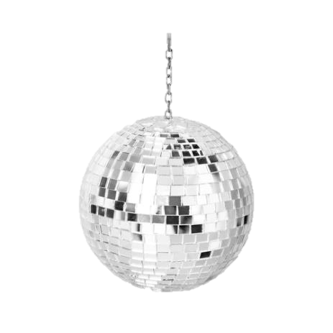
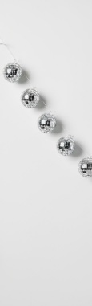
de toepassing
Notes:
Bron afbeelding: AI

Slide 11
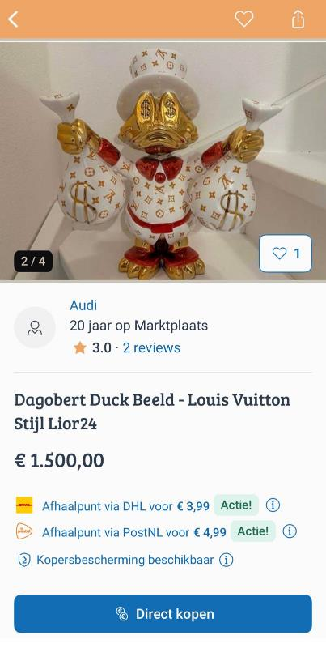
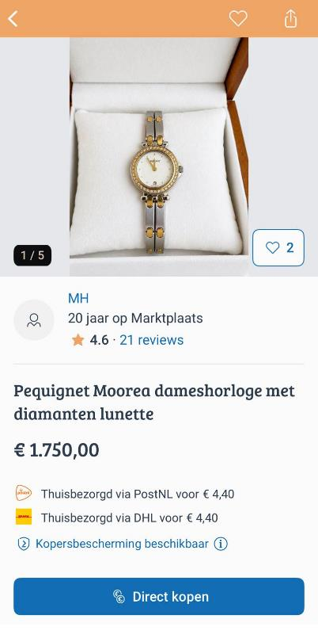
luxe
Notes:
Bron afbeeldingen: Marktplaats

Slide 12
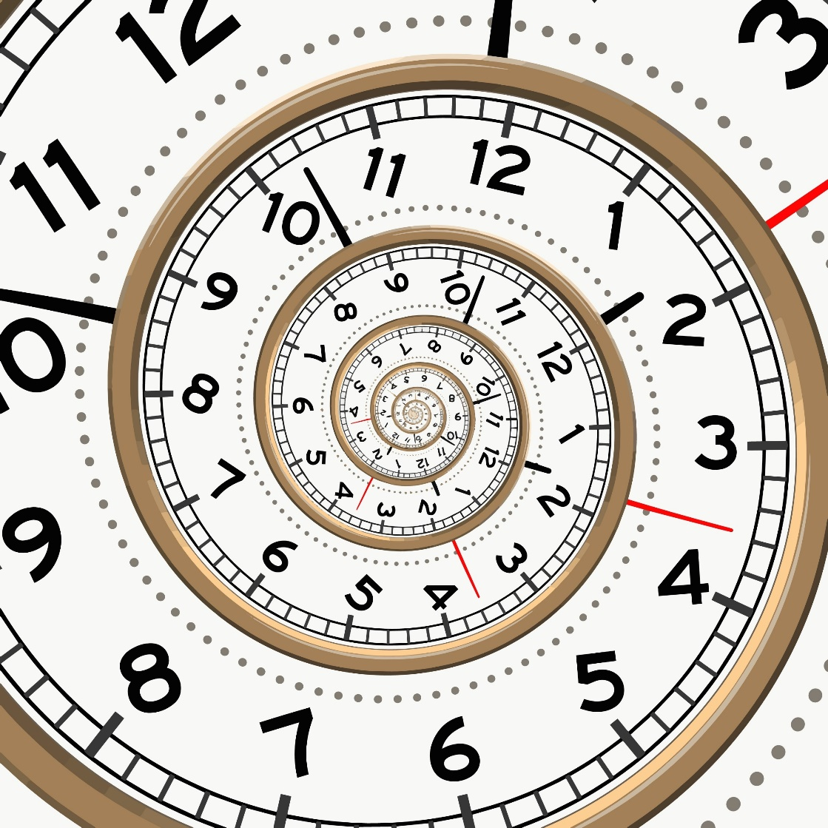
oneindig
Notes:
Bron afbeelding: Shutterstock.com

Slide 13
Op de woordmuur:

Slide 14



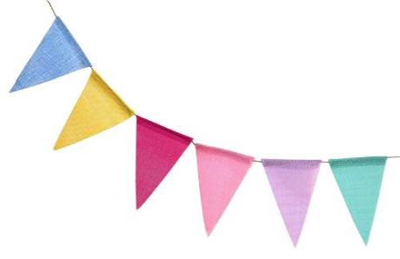

de decoratie
= de versiering
de slinger
de discobal
de ballonnen
Notes:
Bron afbeeldingen: Shutterstock.com

Slide 15
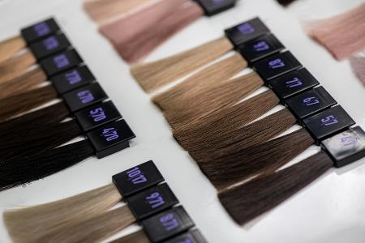



de tint
= de kleur
haartinten
bladtinten
verftinten
Notes:
Bron afbeeldingen: Shutterstock.com

Slide 16
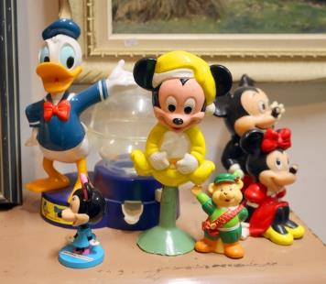

luxe
eenvoudig
= wat niet nodig is, maar wel prettig of mooi
Zo’n gouden beeldje is heel luxe.
= simpel
Deze beeldjes zijn eenvoudig en vind ik ook mooi.
Notes:
Bron afbeeldingen: Shutterstock.com / Marktplaats

Slide 17
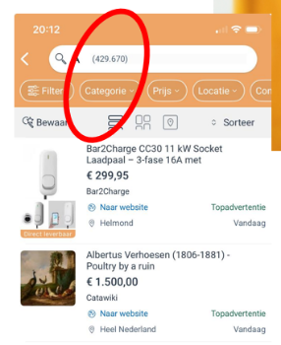
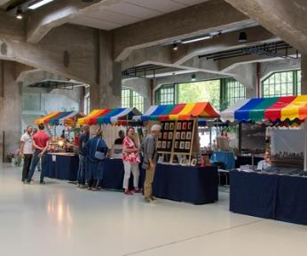
tal van
weinig
= heel veel
Op Marktplaats staan tal van spullen te koop.
= niet veel
Op deze markt staan weinig kraampjes.
Notes:
Bron afbeeldingen: Shutterstock.com / Marktplaats

Slide 18
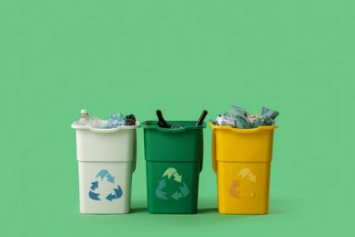
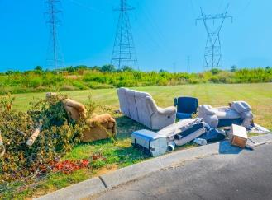
recyclen
dumpen
= opnieuw gebruiken
De spullen die je op Marktplaats koopt, worden gerecycled.
= wegdoen om er vanaf te zijn
Hier zijn spullen gedumpt. Zonde! Ze hadden gerecycled kunnen worden.
Notes:
Bron afbeeldingen: Shutterstock.com

Slide 19
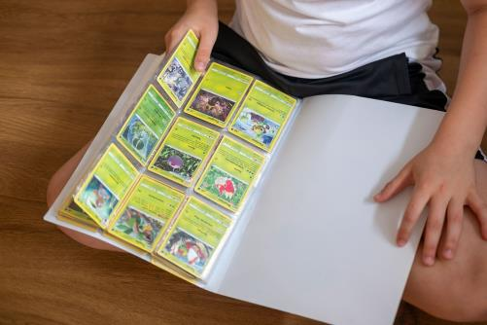
afdanken
bewaren
= wegdoen omdat je het niet meer kunt of wilt gebruiken
Dit zijn afgedankte spullen die ik wil recyclen.
= zorgen dat het blijft
Hij bewaart zijn Pokémon kaarten netjes in een map.
Notes:
Bron afbeeldingen: Shutterstock.com

Slide 20

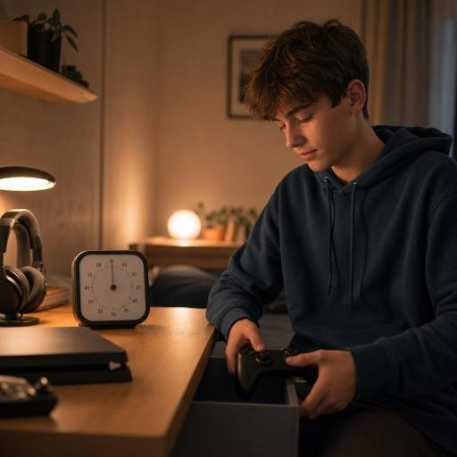
oneindig
eindig
= zonder einde
Ik kan oneindig op Marktplaats kijken naar spullen die te koop staan.
= met een duidelijk einde of grens
Zijn gametijd is eindig, dus hij stopt met gamen.
Notes:
Bron afbeeldingen: Shutterstock.com / AI

Slide 21
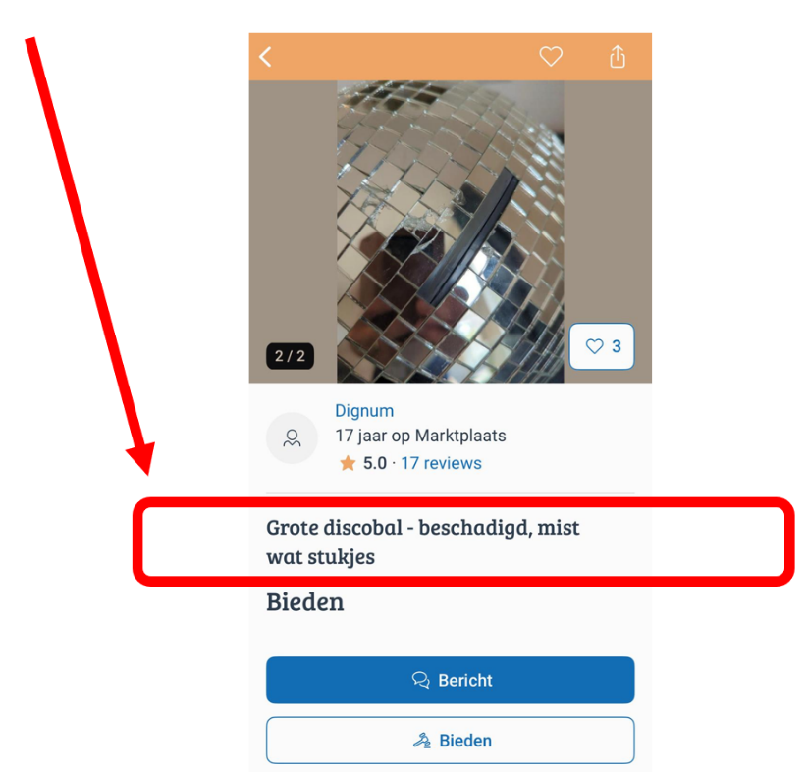
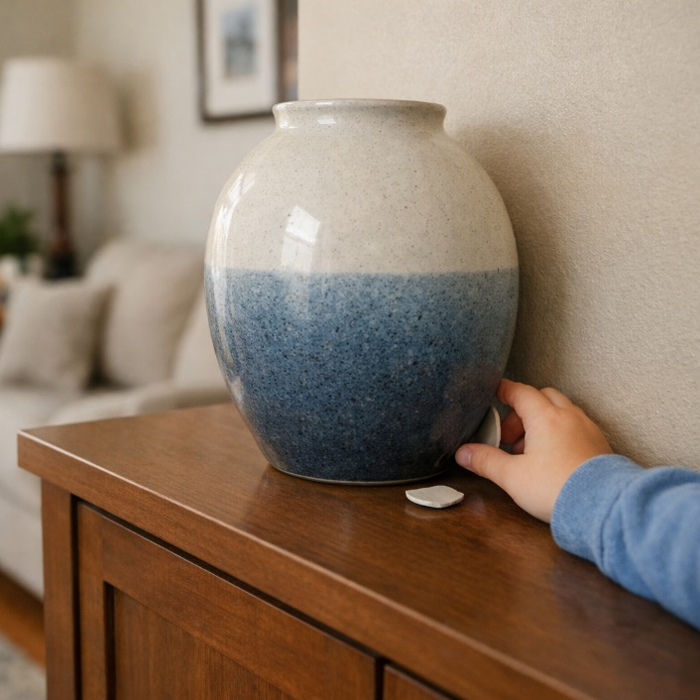
aanduiden
verhullen
= aangeven, duidelijk maken
Op Marktplaats kun je onder de foto aanduiden of er iets mis is.
= iets verbergen, verdoezelen
Ik probeer te verhullen dat de vaas kapot is.
Notes:
Bron afbeeldingen: AI/ Marktplaats

Slide 22


reflecteren
absorberen
= licht laten terugkomen, weerkaatsen
De spiegeltjes op de disco-bal reflecteren het licht.
= opnemen, dempen
Een spons absorbeert water.
Notes:
Bron afbeeldingen: Shutterstock.com

Slide 23
de toepassing
= de manier waarop het gebruikt wordt
Notes:
Bron afbeeldingen: Shutterstock.com

